Slide 1
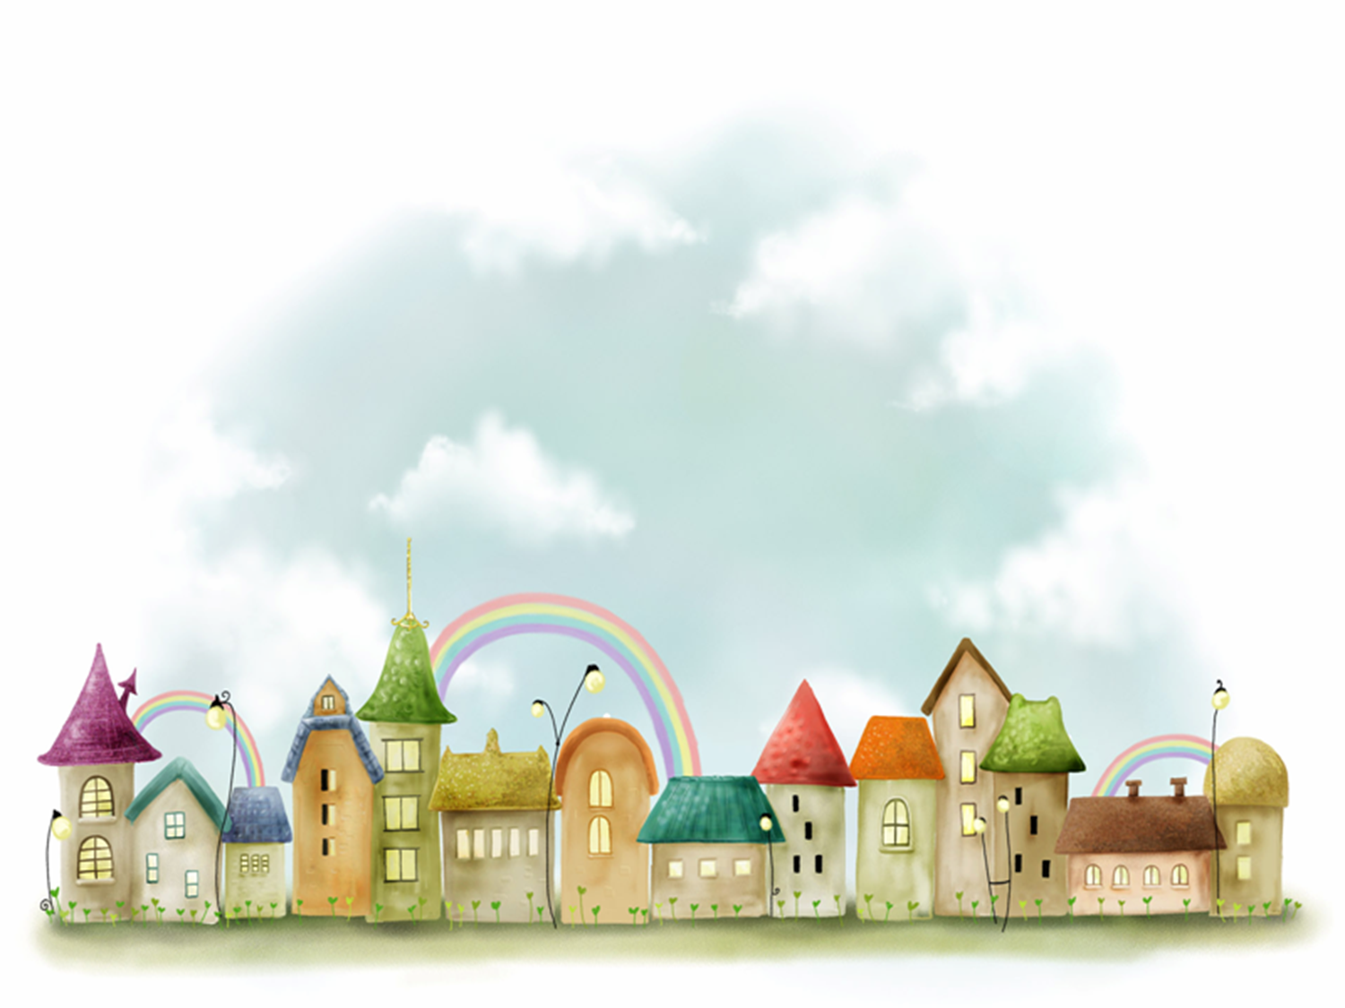
PHÒNG GD&ĐT QUẬN LONG BIÊN
TRƯỜNG MẦM NON GIANG BIÊN
LĨNH VỰC PHÁT TRIỂN NHẬN THỨC
ĐỀ TÀI: KHÁM PHÁ CỦ CÀ RỐT
MGB C2

Slide 3
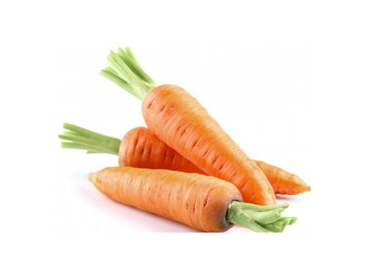

Slide 4
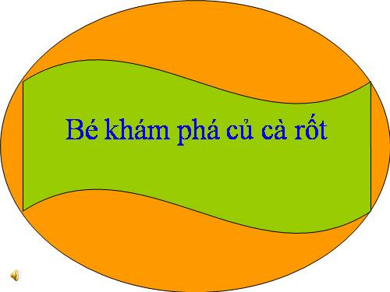

Slide 5
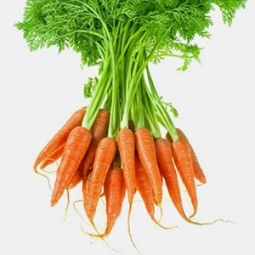
Lá củ cà rốt
Thân củ cà rốt
Rễ củ cà rốt

Slide 6
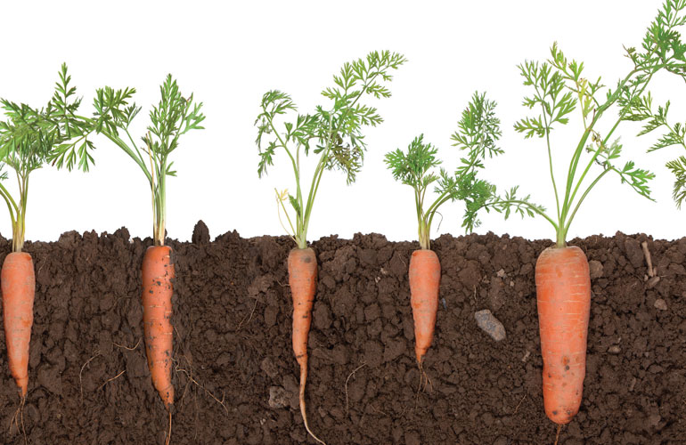
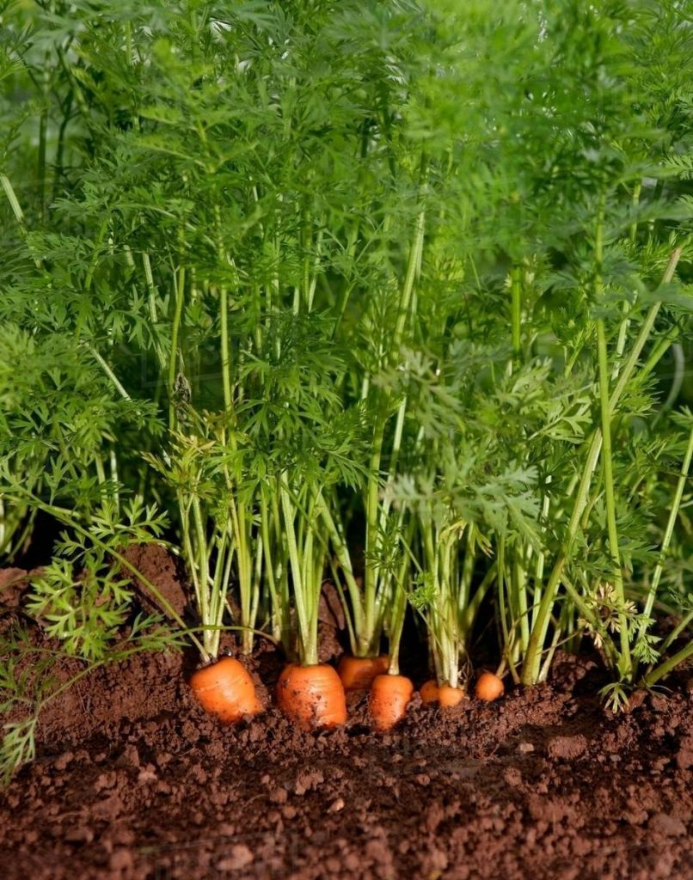

Slide 7
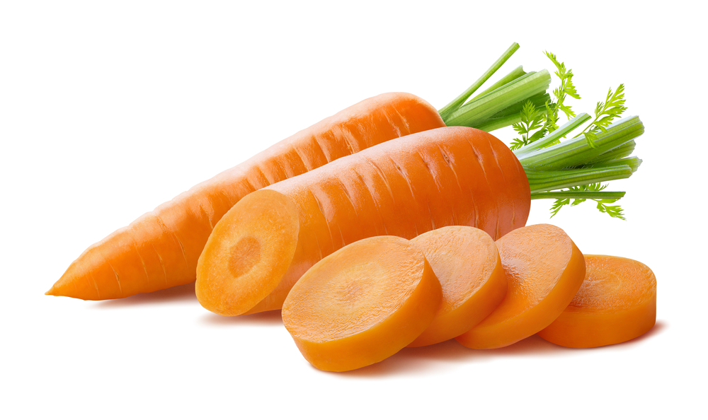

Slide 8
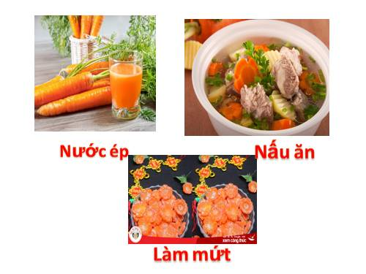

Slide 11
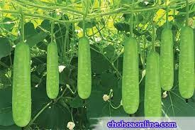
CÂY BẦU

Slide 13
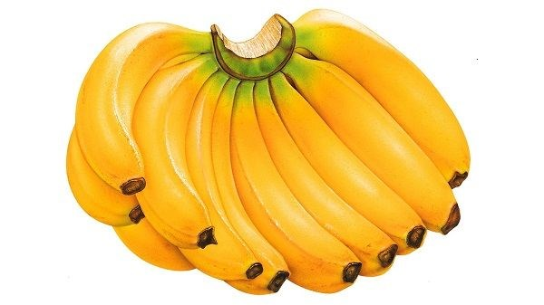
QUẢ CHUỐI

Slide 15
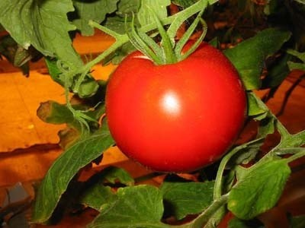
QUẢ CÀ CHUA

